Slide 1
Determinación de presiones en ambientes de muy alta densidad
Josefina Catoni, Ayelen Santos - C.O. Dorso , G. Frank
LaFEC (Laboratorio de Física Estadística Computacional)- Depto. de Física

Slide 2
Motivación, objetivos y primeras instancias del proyecto
Contexto y Motivación
Objetivos del proyecto
Primeros pasos
Estudio de sensores piezoeléctricos
Descifrar funcionamiento de Tactilus
Circulares vs Cuadrados
Comunicación y programación en Arduino
Dinámica de multitudes
Escasa información experimental
Falta de parámetros precisos para ‘calibrar’ modelos
Estudiar y caracterizar los sensores de fuerza que mejor se adapten a las condiciones
Diseñar un dispositivo portátil que mida fuerza y almacene los datos.

Slide 3
MONTAJE Y CALIBRACIÓN DEL DISPOSITIVO

Slide 4
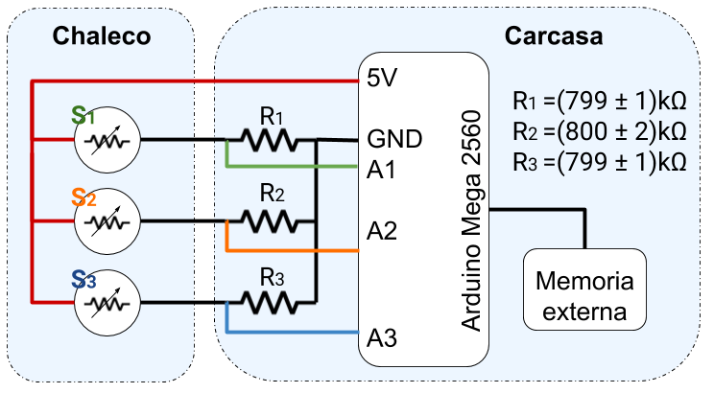
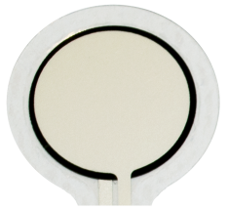
Sensores Tactilus
y el “Chaleco”
-- Sensores resistivos sin calibración de fábrica.
-- Dependencia de respuesta con la zona del sensor que se haga contacto
-- Fabricación y venta en el exterior
19mm
Elección de las resistencias para mejor distribución de los datos
Presión máx. 14kg/cm²
Fuerza máx. 390N total
DISEÑO Y
CONFECCIÓN
DEL PROTOTIPO

Slide 5
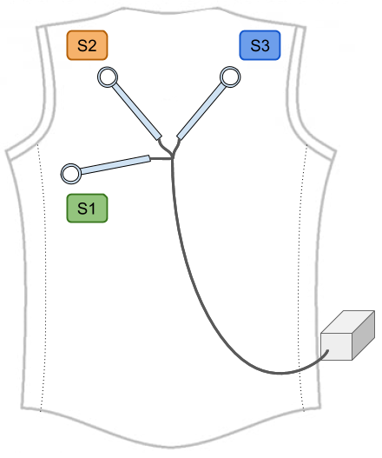
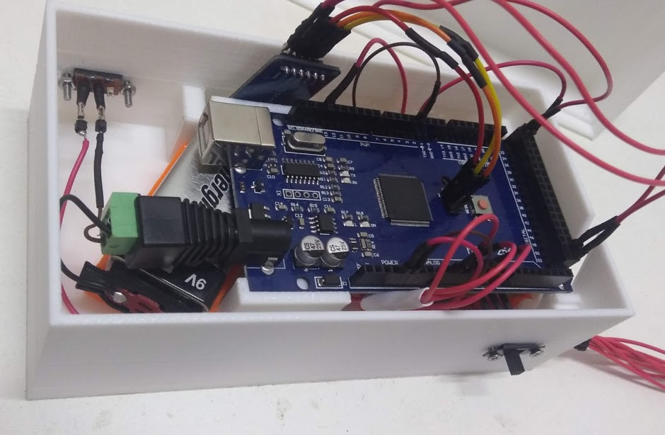
Sensores Tactilus
y el “Chaleco”
-- Confección
-- Recubrimiento sensores
-- Diseño e impresión 3D de carcasa
-- Memoria externa

Slide 6
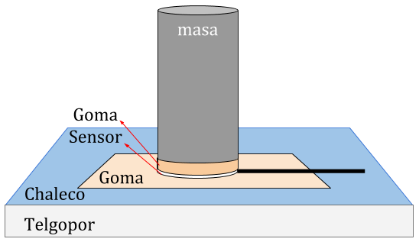
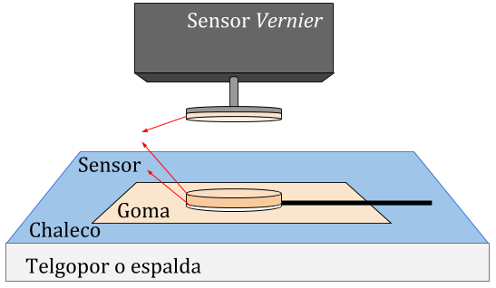
CALIBRACIÓN ESTÁTICA
CALIBRACIÓN DINÁMICA
-- Cota en fuerza ~16N por dificultad en equilibrio de la masa
-- Mediciones muy largas si se desea hacer estadística
-- Cota en fuerza ~50N por rango del sensor
-- Mecánica rápida de medición
-- Permite variar intensidad y velocidad
-- Difícil de acoplar ambas señales temporales

Slide 7
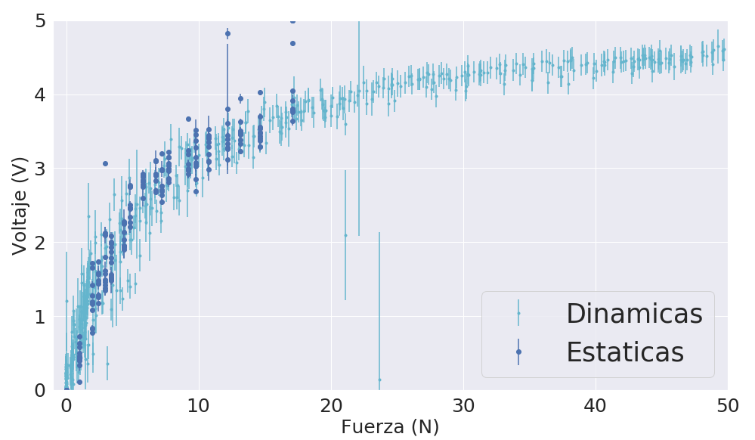
CALIBRACIÓN ESTÁTICA
-- Rango de fuerzas alcanzado claramente insuficiente
-- Gran variabilidad debido a posicionar de golpe la masa
-- Poca confianza por la mala estabilidad
-- Determinación de incertezas en voltaje

Slide 8
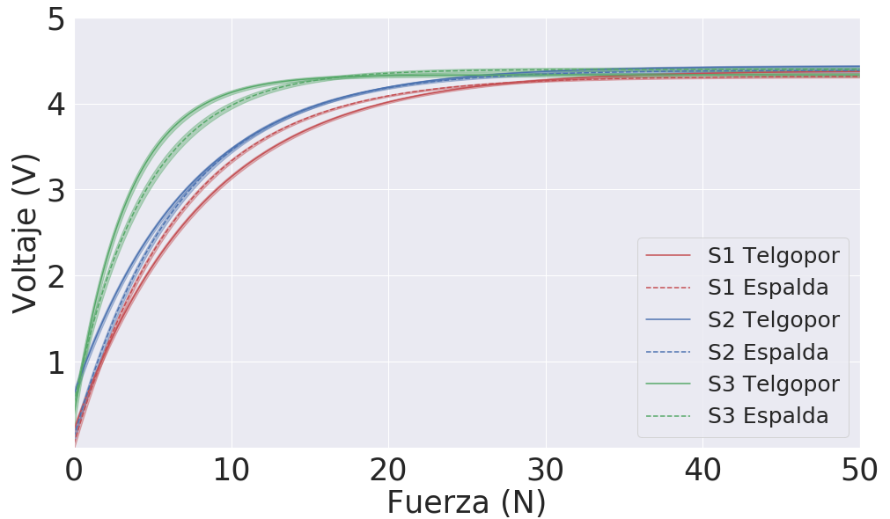
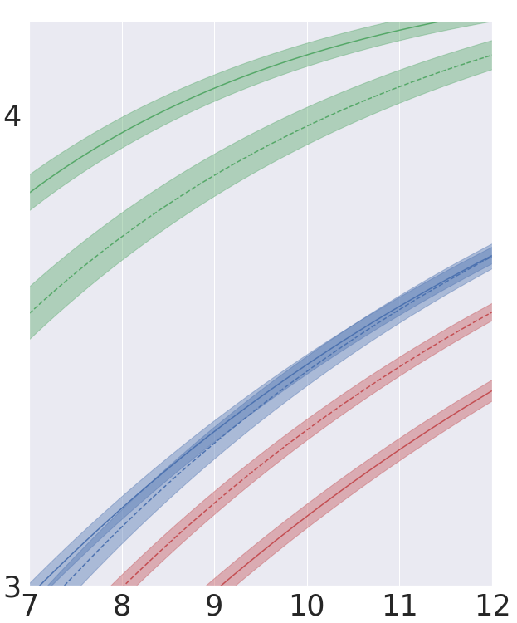
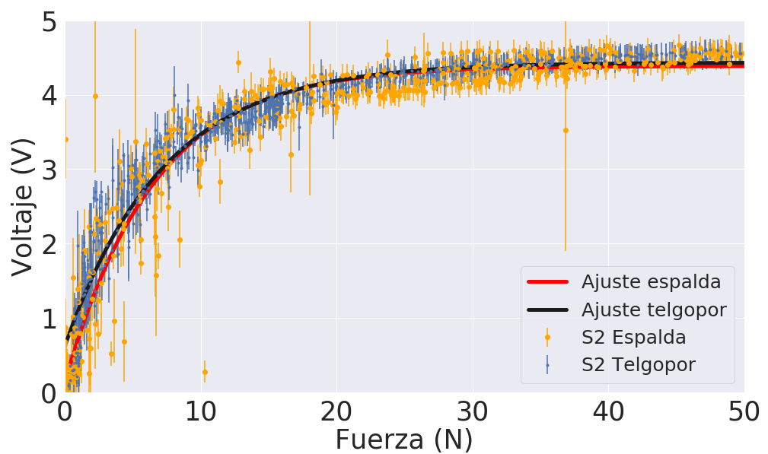
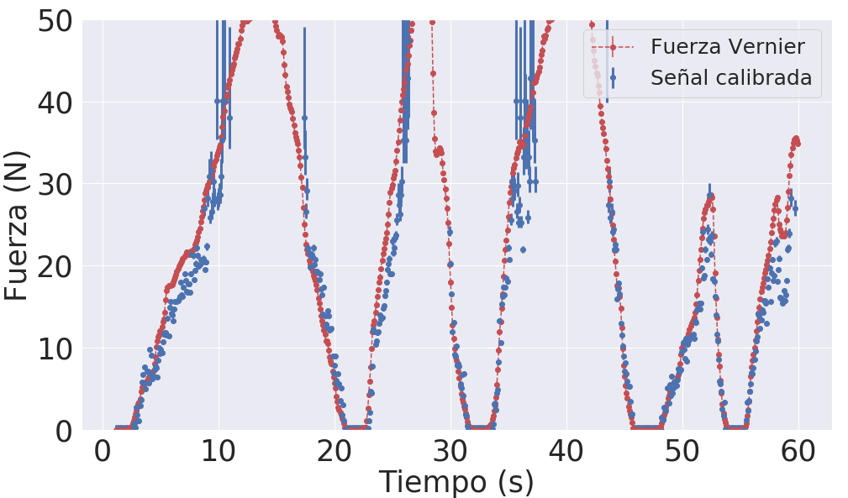

CALIBRACIÓN DINÁMICA
Predicción de fuerzas con otra medición (testeo de calibración).
Ajuste:
Por test chi cuadrado : (1-pvalue) ~ O (10⁻⁷⁶)

Slide 9
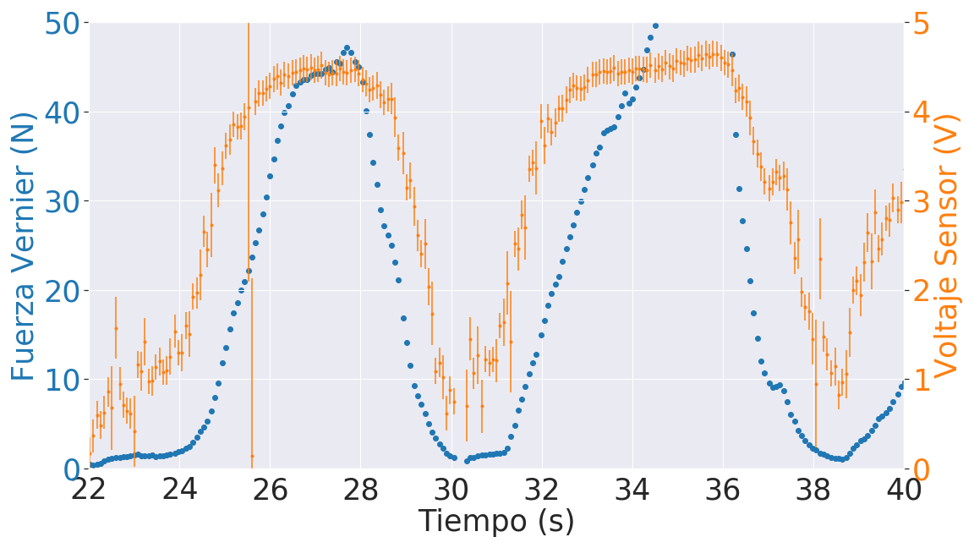
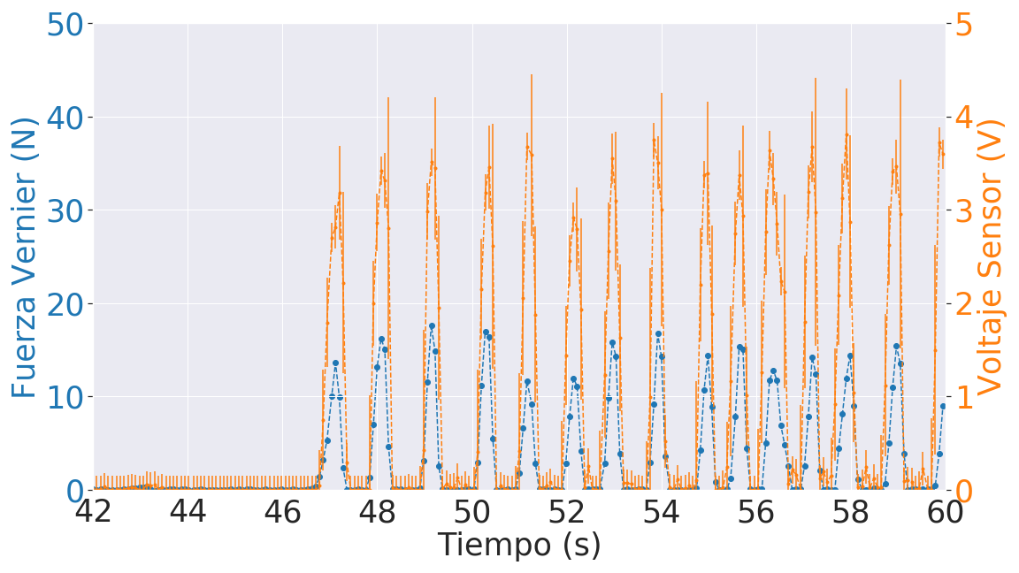
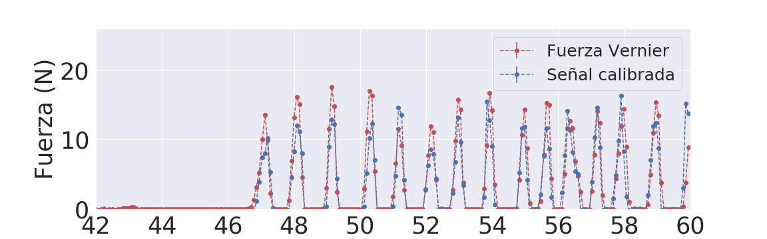
DINÁMICA “LENTA”
DINÁMICA “RÁPIDA”
-- Estudio de distintos tipos de fuerza: variaciones lentas y rápidas de intensidad.
--Predicción de golpes rápidos usando calibración de dinámica lenta

Slide 10
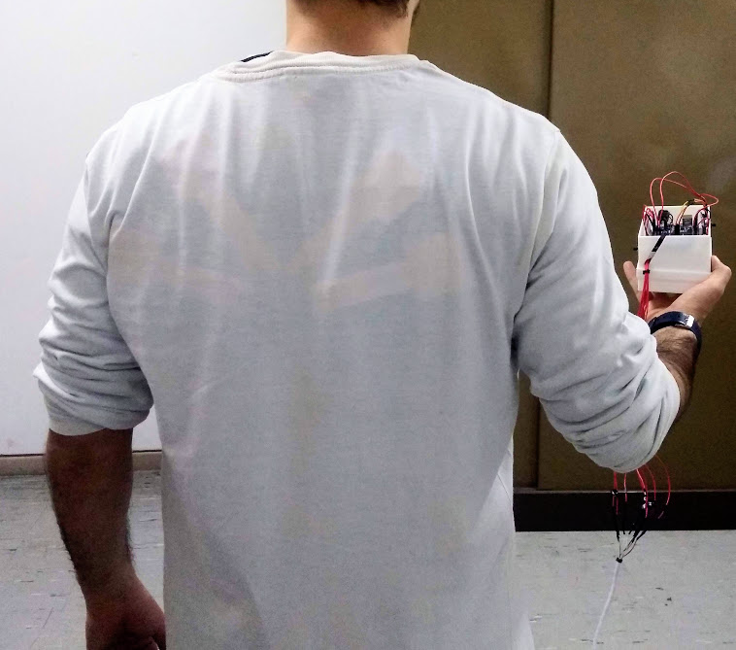
RESULTADOS
PRELIMINARES
Tren Sarmiento
S2
S3
S1

Slide 11
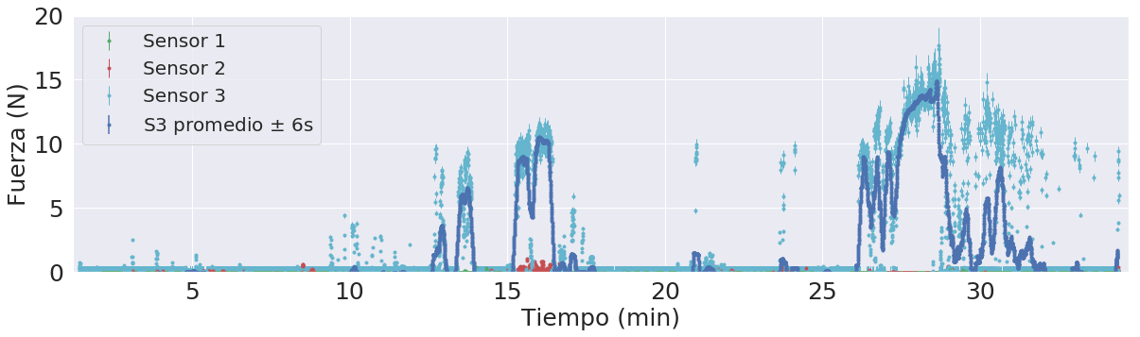
Tren Sarmiento un miércoles a las 7 am
Algunos contactos en el lado derecho
Contacto fuerte (molesto) en el medio de la espalda alta
El vagón no está lleno
Notes:
7:13 estoy en el anden, hace 2 min se fue el rapido. No estaba tan lleno. En 5 viene otro tren
7:16 lo prendi y estaba midiendo, corte la med, lo apague y prendi.
7:17 esta por llegar el tren, lo puse a medir
7:19 entre al tren, no esta lleno = MINUTO 2
7:29 algunos contactos en lado dcho = MINUTO 12
7:33 algunos contactos (haedo) = MINUTO 16
7:38 idem(ramos) = MINUTO 21
7:45 contacto fuerte en el medio de la espalda alta = MINUTO 28
7:50 deje de medir y lo apague en la parada del 28
El viaje fue tranquilo (no mucha densidad) pero el tren no estaba tan vacio, hubo algunos contactos fisicos

Slide 12
Conclusiones y Objetivos a futuro
Laboratorio 6
Laboratorio 7
Respuesta coherente de los sensores Tactilus
Fue posible obtener resultados exitosos mediante análisis estadístico de la señal.
Diferencias poco significativas entre varios tipos de fuerza
Amplio rango de medición
Pruebas preliminares exitosas bajo las sensaciones del sujeto
Trabajo de campo. Mediciones e Interpretación de resultados
Ampliar la cantidad de sensores para el armado del chaleco final
Disociar las señales entre una continua y otra de pulsos o ‘picos’ de corta duración
Mejorar mecanismo de interruptores. Sumar botón de incomodidad en carcasa

Slide 13
¡MUCHAS
GRACIAS!
¿PREGUNTAS?

Slide 14
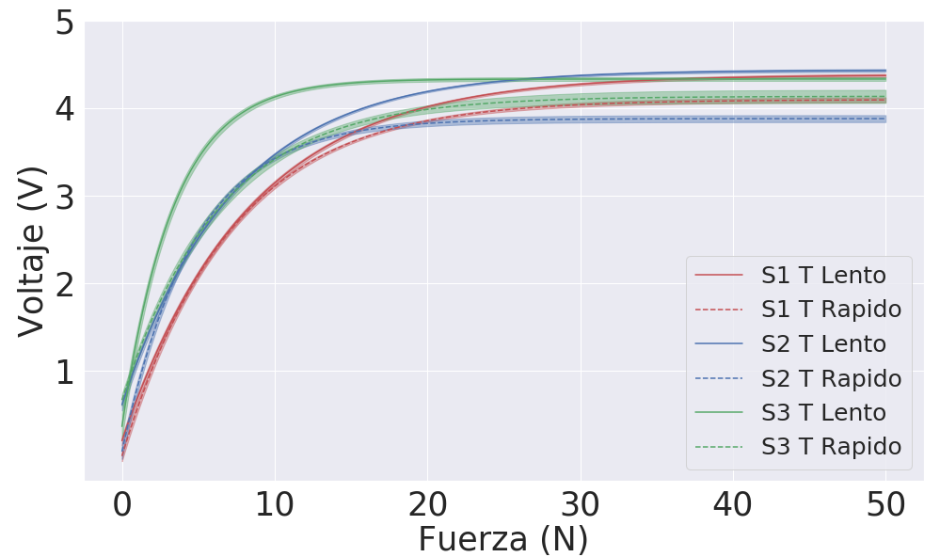
Calibración dinámica ‘lenta’ vs ‘rápida’

Slide 15
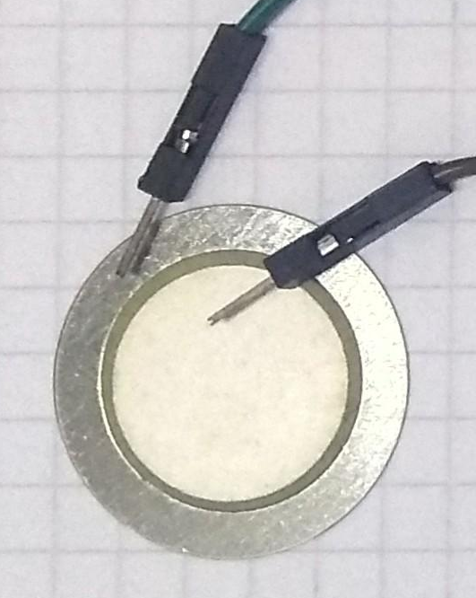
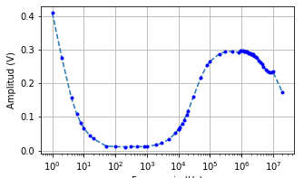
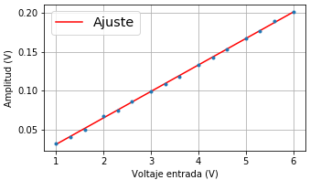
Sensor Piezoeléctrico
d=18mm

Slide 16
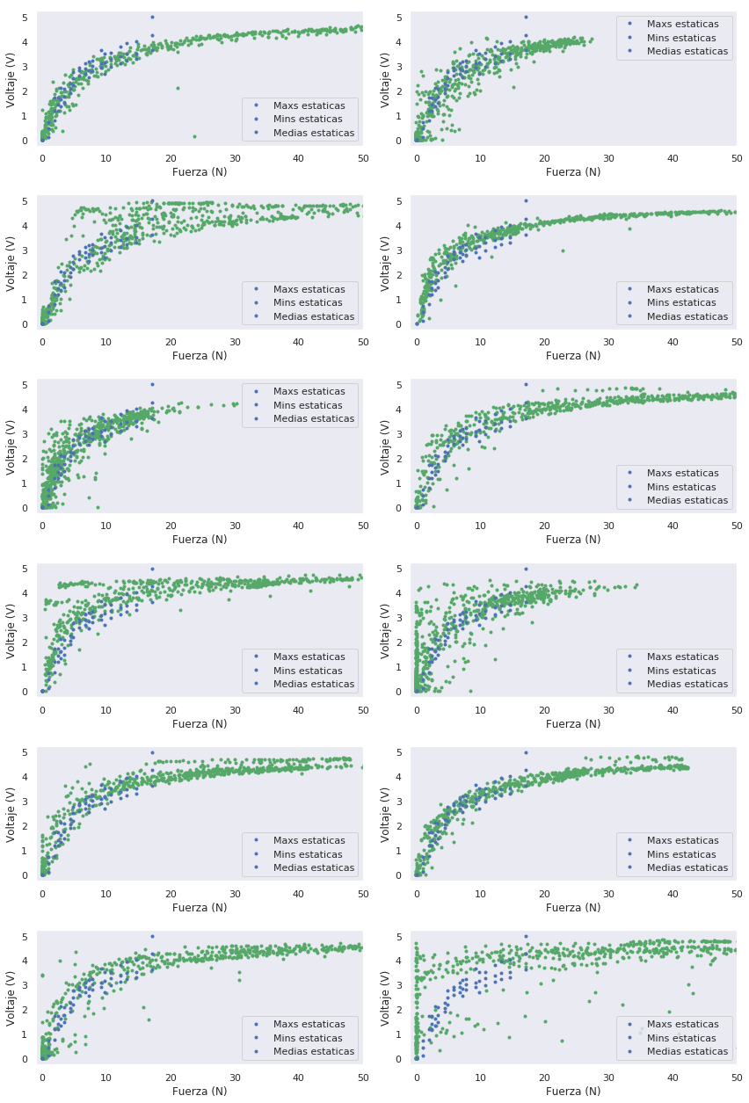

Slide 18
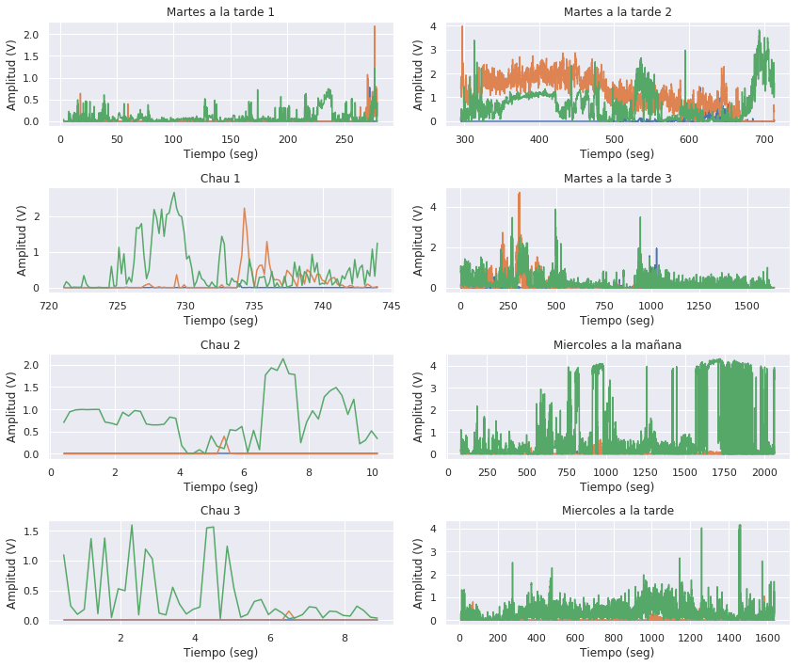

Slide 19
